Slide 1
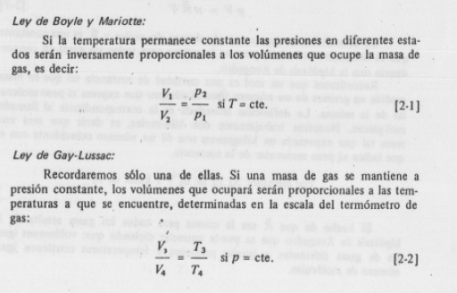
ECUACION DE GASES IDEALES O DE ESTADO

Slide 2
ECUACION IDEAL DE GASES O DE ESTADO
ESTA ECUACION ES UNA ECUACION DE ESTADO, QUIERE DECIR QUE DEPENDE UNICAMENTE DEL VALOR QUE PUEDA TENER LA PRESION, TEMPERATURA O VOLUMEN EN UN DETERMINADO INSTANTE.
SI TENEMOS UNA EVOLUCION DE UN GAS QUE DESCRIBA UNA FUNCION O TRAYECTORIA, ESTA ESTA FORMADA POR DIFERENTES VALORES DE PRESION, TEMPERATURA Y VOLUMEN.
SE PUDE GRAFICAR EL ESTADO EN CADA PUNTO SEGÚN DIAGRAMA DE CLAPEYRON (P-V)

Slide 3
ECUACION DE ESTADO CON CONSTANTE PARTICULAR
ECUACION DE ESTADO CON CONSTANTE UNIVERSAL
PM= Peso molecular es igual a 1 uma; ejemplo C= PM=12 gr
PM= masa/numero de moles

Slide 4
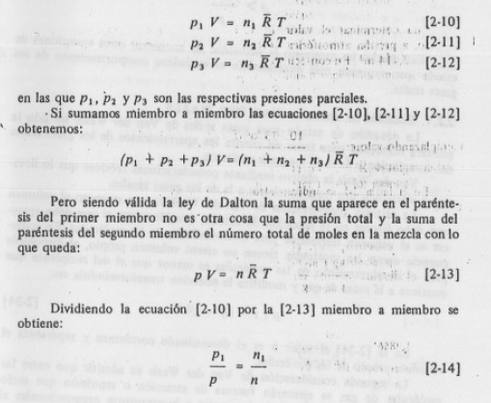
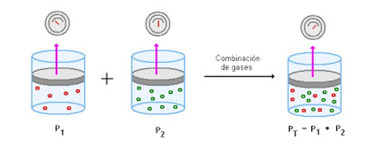
MEZCLA DE GASES
PARA MEZCLAS DE GASES SE CONTEMPLAS 2 LEYES:
1- LEY DE DALTON O DE PRESIONES PARCIALES
2- LEY DE AMAGAT O DE VOLUMENES PARCIALES
LEY DE DALTON
n= n1+n2+n3 p1= presión parcial

Slide 5
Ejemplo
Raire= maire/naire= ∑niPMi/nt= (nO2*PMO2+nN2*PMN2)/naire
Raire= (6,7*32+22,1*28)/28,8= 28,9 (Kgf*m)/(Kg*K)

Slide 6
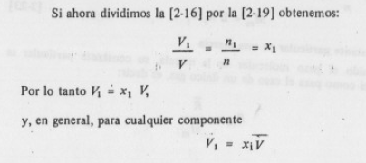
LEY DE AMAGAT

Slide 7
PESO MOLECULAR DE UNA MEZCLA

Slide 8
CALCULO DE CONSTANTE PARTICULAR DE UNA MEZCLA DE GASES

Slide 9
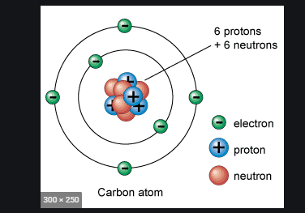
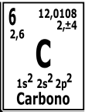
COMPOSICION DEL ATOMO
QUE ES UNA MOL?
ES LA CANTIDAD DE SUSTANCIA QUE CONTIENE TANTAS ENTIDADES ELEMENTALES, (IONES, ATOMOS, MOLECUAS) COMO ATOMOS HAY EN 12 GRS DE CARBONO 12.
1 MOL DE C12 TIENE 6,022X10exp 23 PARTICULAS…..Y ESAS PARTICULAS PESAN 12 GRAMOS

Slide 10
ECUACION DE GASES REALES
EN LA REALIDAD EXISTE UNA DESIGUALDAD QUE NO CUMPLE CON LA ECUACION DE GASES IDEALES P*V=nRT , EN LOS GASES REALES SE PLANTEA LA SIGUIENTE ECUACION.
P*V= Z nRT DONDE “Z” ES EL COEFICIENTE DE COMPRESIBILIDAD Y SE LO PUEDE DERTERMINAR POR TABLA. VER TABLA ADJUNTA.
Otra forma de expresar la ecuación de estado es según la ecuación de Van Der Waals. Donde contempla las siguientes situaciones.

Slide 11
HIPOTESIS 1: VOLUMEN DISPONIBLE PARA MOVIMIENTO DE MOLECULAS
TEORIA DE VAN DER WAALS
HIPOTESIS 2: PRESION INTERNA TERMODINAMICA

Slide 12
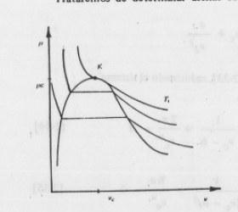
ECUACION GENERAL DE VAN DER WAALS
INCOGNITAS: a, b, R

Slide 13
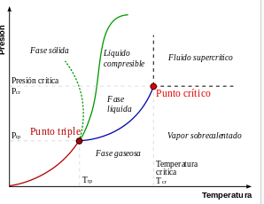
DETERMINACION DE VARIABLES CON PARAMETROS CRITICOS DEL GAS
-PUNTO CRITICO CORRESPONDE A LA CONDICION DONDE LA DENSIDAD DEL VAPOR ES IGUAL A LA DEL LIQUIDO

Slide 14
COEFICIENTE DE COMPRESIBILIDAD

Slide 15
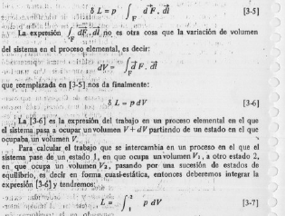
PRIMER PRINCIPIO DE LA TERMODINAMICA
EL TRABAJO NO ES UNA ECUACION
DE ESTADO, DEPENDE DEL RECORRIDO.

Slide 16
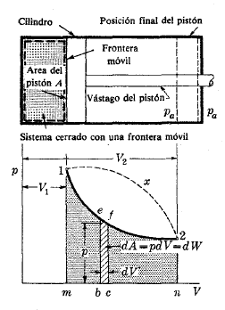
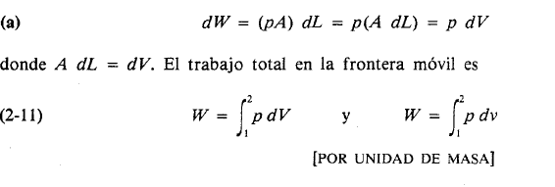
REPRESENTACION GRAFICA DEL TRABAJO
EL TRABAJO ES EL AREA
BAJO LA CURVA
SIGNOS (+) SI EL SISTEMA REALIZA TRABAJO CONTRA EL MEDIO Y (-) SI ES A LA INVERSA.

Slide 17
PRINCIPIO DE CONSERVACION DE LA MASA

Slide 18
LEY DE CONSERVACION DE ENERGIA

Slide 19
ECUACION DEL PRIMER PRINCIPIO EN SISTEMAS CERRADOS
RESUMEN
U= ENERGIA INTERNA L=TRABAJO DE DESPLAZAMIENTO, Q= CALOR

Slide 20
TRANSFORMACIONES
ISOTERMICA : TEMPERATURA CONSTANTE
ISOBARICA: PRESION CONSTANTE
ADIABATICA: TRANSFERENCIA DE CALOR ES CERO (Q=0)
ISOCORA: VOLUMEN CONSTANTE
TRANSFORMACIONES POLITROPICAS.

